Slide 1
Dienstag, den 10. März
Freizeit
Lernziel: To talk about what we do in our free time.
Notes:
Give out vocab for this week.

Slide 2
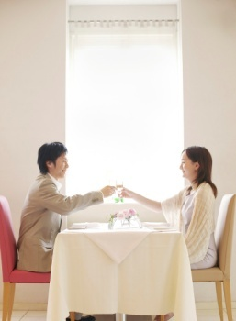
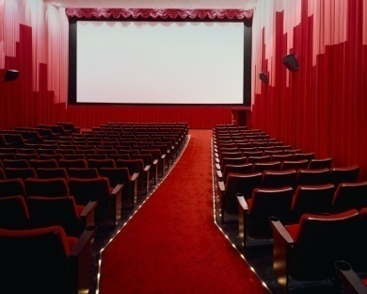
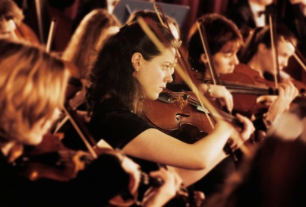
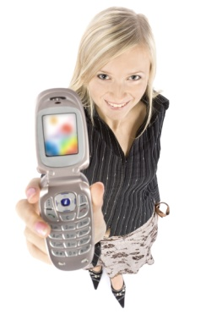
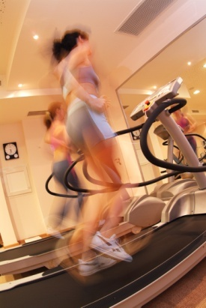
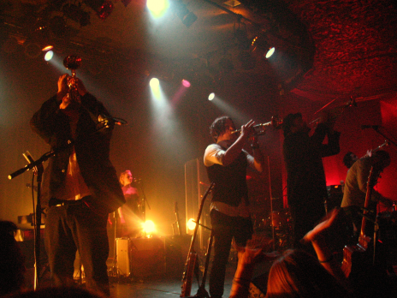
Dienstag, den 10. März.
Freizeit
Wofür geben die Deutschen in der Freizeit Geld aus?
1. 3. 5.
2. 4. 6.

Slide 3
Klassenumfrage: Freizeit
Für welche Freizeitaktivitäten geben Sie (sehr viel/nicht viel/wenig/kein)
Geld aus?
Gehen Sie (jede Woche/einmal im Monat/ab und zu/nie) zu einer
Kulturveranstaltung (z.B Oper)?
Welche Art von Unterhaltung mögen Sie?
(Kino/Theater/Konzert/Ballett/Musical)
Wie viel Zeit verbringen Sie pro Woche vor dem Fernseher?
Wie lange lesen Sie jede Woche?
Lesen Sie lieber Bücher, Zeitschriften oder Zeitungen?

Slide 4
Hört zu!
 | Kulturveranstaltung | Prozentzahl
1 |  | 68%
2 | Klassische Konzerte
3 |  | 41%
4 |  | 40%
5 | Oper
6 | Theater

Slide 5
Richtig oder Falsch?
Beide Altersgruppen verbringen mehr Zeit mit Fernsehen als mit Lesen.
17-Jährige verbringen mehr Zeit mit Bücherlesen als 23-Jährige.
13-Jährige sitzen länger als zehn Studen pro Woche vor dem Fernseher.
20-Jährige lesen durchschnittlich 30 Minuten länger als 15-Jährige
Die ältere Gruppe verbringt vier Stunden 30 Minuten im Kino, Konzert oder Theater.
Die jüngere Gruppe verbringt damit nur eine Stunde weniger.

